Slide 1
Макроәлем және Микроәлем
5 сынып
Жаратылыстану
Notes:
*

Slide 2
Сіздің меңгеретініңіз:
Микро және макроәлем нысандарын ажырата білесің
Сіздің білетініңіз:
Микро және макроәлемнің өзіне тән ерекшеліктері бойынша анықтап мысалы келтіре аласың

Slide 3
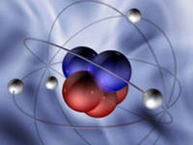
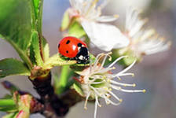
Анықтама
“Микро” ұғымы өте кішкене деген мағына береді. Сондықтан микроәлем-бұл қоршаған ортадағы аса үлкен емес нәрселер. Жаратылыстануда өте ұсақ бөлшектер- молекулалар, атомдар алынады.
“Макро” ұғымы-үлкен деген мағына береді. Макроәлем-бұл үлкен нәрселер. Адамнан бастап, оданда үлкен қоршаған ортадағы заттар. Олар ұсақ бөлшектерден тұрады.

Slide 4
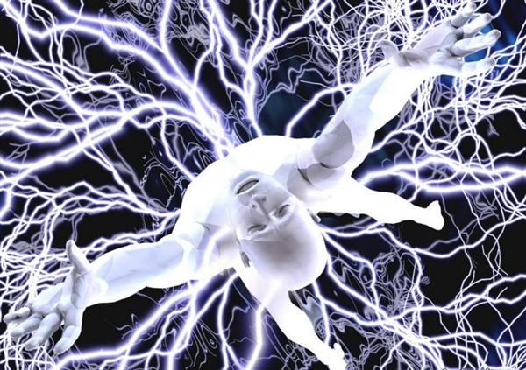
Ойланып көрейік
Мегаәлем-Галактика, жарық жылы
Макроәлем- адам және уақыт
Микроәлем-атом және нонометр
Аспан әлемі мен біздің әлем біртұтас екендігіне көзің жетеді ма?

Slide 5
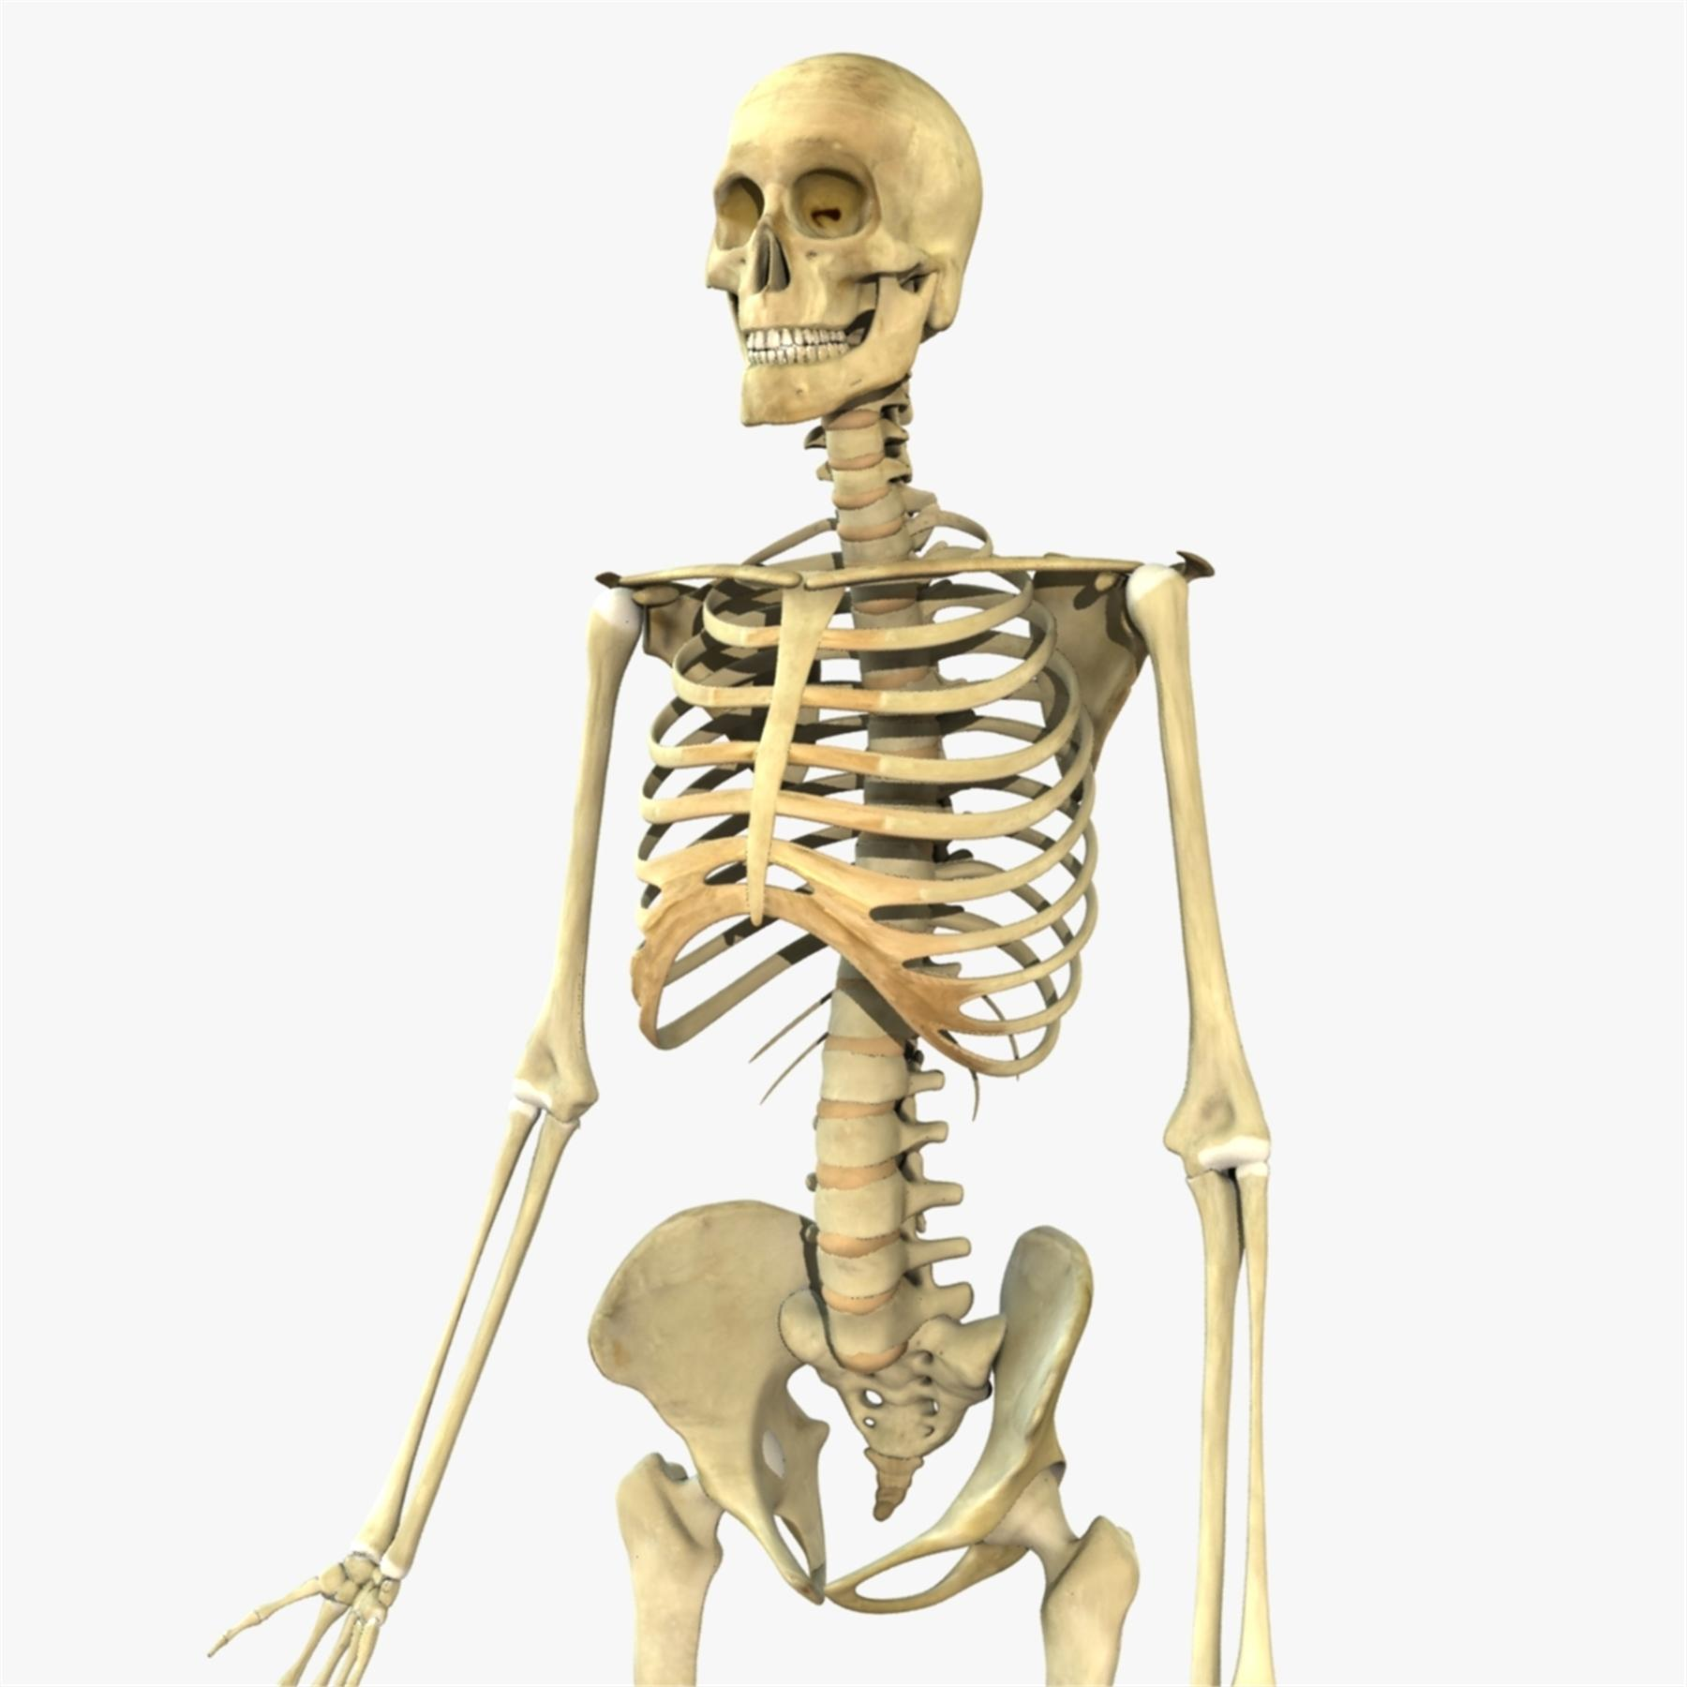
БҰЛ – АДАМ СКЕЛЕТІ

Slide 6
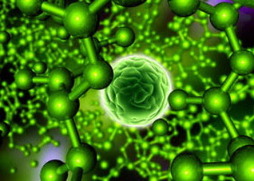
Бұл-адам скелетінің жасушасы

Slide 7
Микроәлемнен макроәлемге
атомдар
молекулалар
жасуша
адам
Жер беті
Планета
Күн жүйесі
Галактика
Ғарыш әлемі

Slide 8
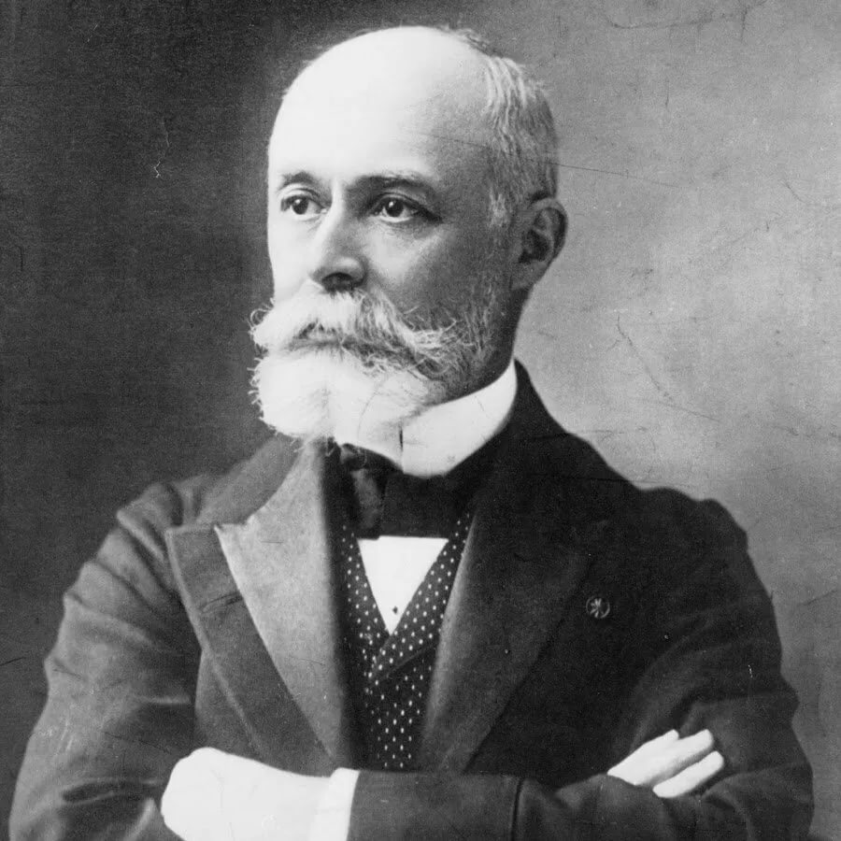
Вирусологияның негізін қалаушы.
Д.И.Ивановский 1982 жылы алғашқы рет вирусты ашты.

Slide 9
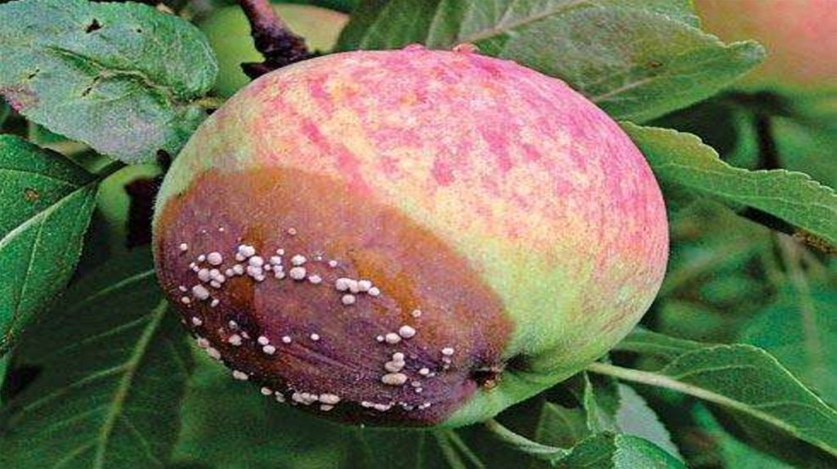
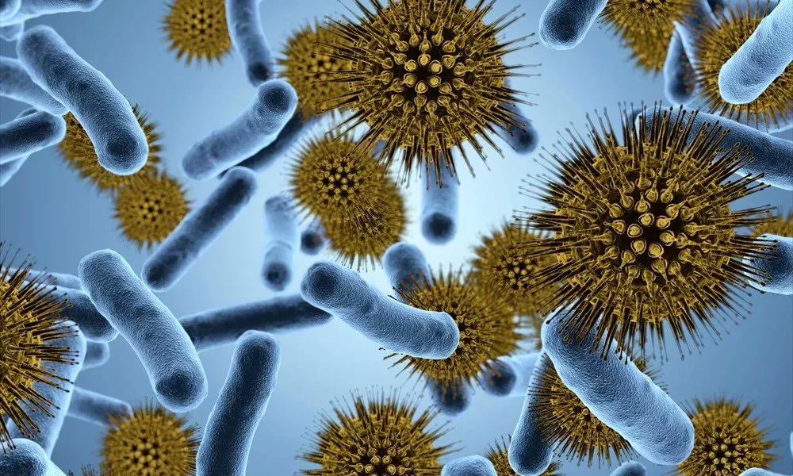
Микроорганизімге бактериялар мен вирустар жатады. Қазіргі уақытта он мыңдай бактерия түрі бар, бірақ олар миллионнан да көп деген болжам бар. Адам қасында адаммен және оның үйімен байланысты бактериялар болады.

Slide 10
Есіңде болсын
Оқушы партасындағы бактерия әжетханадағы бактериядан 400 есе көп.
Адам аузындағы бактерия саны ғаламшардағы адам санынанда көп.
Адам организіміндегі бактериялардың салмағы 1,8 кг-нан астам.
Ұялы телефондағы бактерия әжетханадағы унитаз тұтқасындағы бактериядан 18 есе көп.

Slide 11
Тапсырма 1
Микро және макроәлемнің ұқсастықтары мен айырмашылықтарын венн диаграммасында көрсет.

Slide 12
Тапсырма 2
Адам денсаулығына пайдалы бактерияларды ата.
Критериалды бағалау:
Бактериялардың түрін анықтайды-1
Адам денсаулығына пайдалы бактериаларды атап көрсетеді-1

Slide 13
Жауабы
Адам денсаулығына пайдалы бактериялар
Ашытқы, дәрі-дәрмек, дәрумен, қышқыл сүт өнімдерін, сыр және т.б заттарды алуға пайдаланады. Мысалы: жүзім қабығында ашытқы саңырауқұлағы болмаса, шарап жасау мүмкін болмас еді.

